Slide 1
মাল্টিমিডিয়া শ্রেণি কক্ষে তোমাদের স্বাগতম
Notes:
স্লাইডটি পাঠসংশ্লিষ্ট করা হয়েছে। ছবি নিয়ে শিক্ষার্থী প্রশ্ন করলে উত্তর দিতে হবে, না করলে এই স্লাইড নিয়ে আলোচনা নিষ্প্রয়োজন।

Slide 2
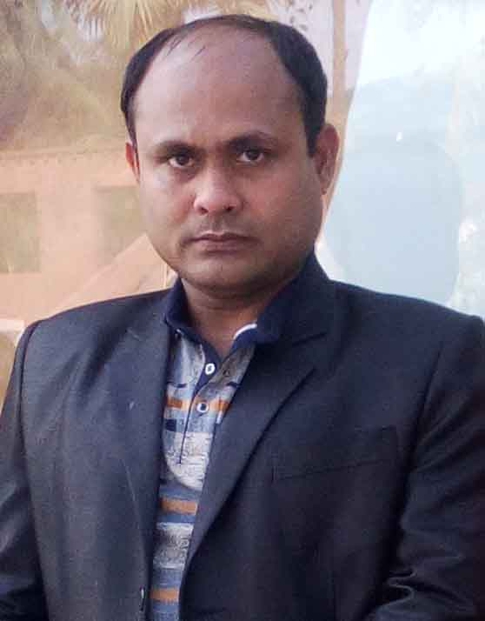
পরিচিতি
সিকদার মোঃ শাজিদুর জাহান
সহকারী শিক্ষক
ফুলহরি মাধ্যমিক বিদ্যালয়
shajidur79@gmail.com
বিষয়ঃ হিসাববিজ্ঞান
শ্রেণিঃ নবম
অধ্যায় – পঞ্চম
সময়ঃ ৫০ মিনিট
Notes:
শিক্ষক অন্যের পরিচিতি Hide করে নিতে পারেন।

Slide 3
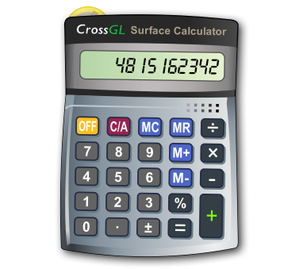
ক্যালকুলেটর আমরা কী কাজে ব্যাবহার করি?

Slide 4
আজকের পাঠ…
হিসাব

Slide 5
১. হিসাব সমীকরণ কী তা বলতে পারবে ।
2. হিসাবের “ T “ছক ও “চলমান জ়ের” ছক ব্যবহার করে হিসাব সংরক্ষণ করতে পারবে ।
3. হিসাব সমীকরণ অনূযায়ী হিসাবের শ্রেণিবিভাগ করতে পারবে ।
4. দূ-তরফা দাখিলা পদ্ধতি অনুযায়ী সংশ্লিষ্ট হিসাব ডেবিট-ক্রেডিট লিপিবদ্ধ করতে পারবে ।
শিখনফল

Slide 6
হিসাব সমীকরণ
A (সম্পদ) | = | L (দায়) | + | E (মালিকানা সত্ত্ব )
 |  |  |  | মূলধন+আয় –ব্যয় – উত্তোলন

Slide 7
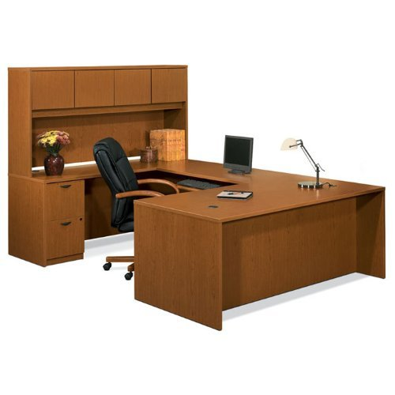
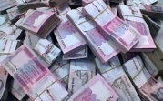
সম্পদ
A
মূলধন
C
ব্যাংক ঋণ গ্রহণ
L

Slide 8
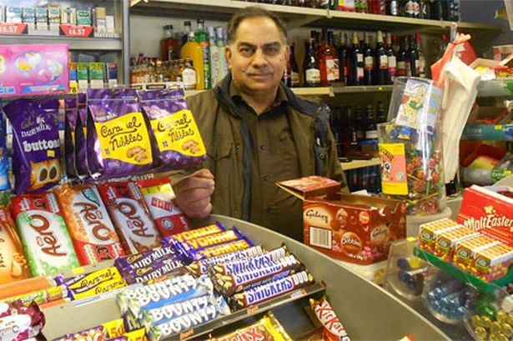
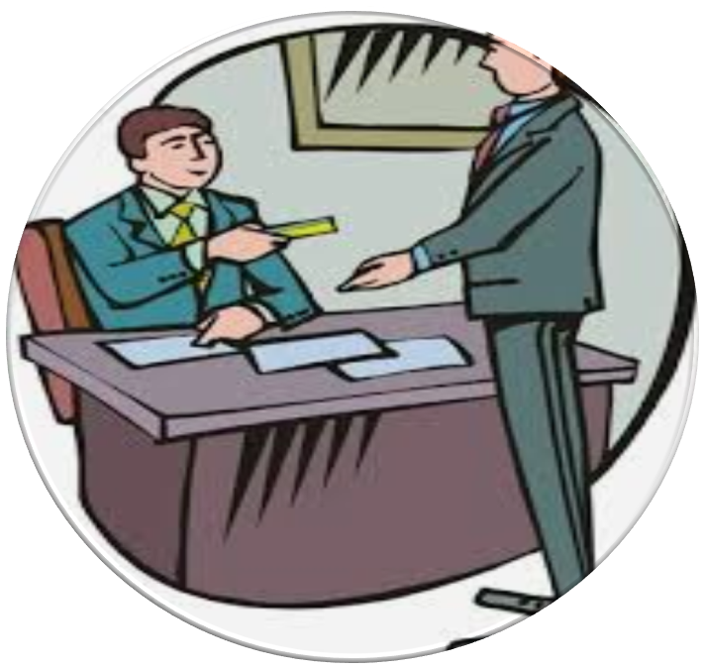
R
আয়
ব্যয়
E

Slide 9
T-ছক
ডেবিট
হিসাবের নাম
ক্রেডিট
তারিখ | বিবরণ | জা পৃ | টাকা | তারিখ | বিবরণ | জা পৃ | টাকা

Slide 10
চলমান জ়ের ছক
হিসাবের নাম
হিসাবের কোড নং
তারিখ | বিবরণ | জা’ পৃ | ডেবিট টাকা | ক্রেডিট টাকা | উবৃত্ত/জের
 |  |  |  |  | ডেবিট জ়ের | ক্রেডিট জের

Slide 11
হিসাব
সম্পদ
দায়
মালিকানা
সত্ত্ব
আয়
ব্যয়

Slide 12
ডেবিট- ক্রেডিট নির্ণয়ের নিয়ম
সম্পদ
বৃদ্ধি পেলে ডেবিট
হ্রাস পেলে ক্রেডিট
দায়
বৃদ্ধি পেলে ক্রেডিট
হ্রাস পেলে ডেবিট
আয়
বৃদ্ধি পেলে ক্রেডিট
হ্রাস পেলে ডেবিট
ব্যয়
বৃদ্ধি পেলে ডেবিট
হ্রাস পেলে ক্রেডিট
মালিকানা স্বত্ব
বৃদ্ধি পেলে ক্রেডিট
হ্রাস পেলে ডেবিট

Slide 13
নিম্নের ছক অনুসরণ করে প্রতিটি লেনদেনের ডেবিট ও ক্রেডিট পক্ষ এবং হিসাবের শ্রেণীবিভাগ কারণ সহ লিখ ।
১।নগদে পন্য ক্রয় ২০,০০০ টাকা
২। আসবাবপত্র ক্রয় ৫ ,০০০ টাকা
ক্রমিক নং | লেনদেন | পক্ষ/ হিসাব | হিসাবের শ্রেনি | কারন
১। | নগদে পণ্য ক্রয় ২০০০০ টাকা | ক্রয় হিসাব ডেঃ নগদান হিসাব ক্রেঃ | ব্যয় সম্পদ | ব্যয় বৃদ্ধি সম্পদ হ্রাস
২। | আসবাবপত্র ক্রয় ৫০০০ টাকা | আসবাবপত্র হিসাব ডেঃ নগদান হিসাব ক্রেঃ | সম্পদ সম্পদ | সম্পদ বৃদ্ধি সম্পদ হ্রাস

Slide 14
দলগত কাজ
নিম্নলিখিত হিসাব গুলোকে হিসাব সমীকরণের আলোকে শ্রেণী বিন্যাস কর।
1.নগদান হিসাব
2.ব্যাংক হিসাব
3.বেতন হিসাব
4.বিক্রয় হিসাব

Slide 15
দলগত কাজের সমাধান
১। | নগদান হিসাব | সম্পদ হিসাব
২। | ব্যাংক হিসাব | সম্পদ হিসাব
৩। | বেতন হিসাব | ব্যয় হিসাব
৪। | বিক্রয় হিসাব | আয় হিসাব

Slide 16
মূল্যায়ন
১।হিসাব সমীকরণ কি ?
২।প্রতিটি লেনদেন দ্বারা কয়টি হিসাব খাত প্রভাবিত হয় ।
৩। হিসাব প্রস্ততের জন্য কয় ধরনের ছক ব্যবহার করা হয় ।
৪।মালিকানা স্বত্ত্ব কি ?

Slide 17
বাড়ীর কাজ
জনাব সাব্বির একজন খুচরা ব্যবসায়ী । তার প্রতিষ্টানের জন্য ২০১২ সালের জানুয়ারী মাসে নিম্ন লিখিত লেনদেন সমুহ সংঘটিত হয়েছে ।
১। কারবারে মুলধন আনয়ন ১,০০,‌০০০ টাকা ।
২।নাগদে পন্য ক্রয় ১০,‌০০০ টাকা । ৩। ব্যাংক থেকে উত্তোলন ৫,০০০ টাকা ।
৪। কর্মচারীর বেতন প্রদান ২,০০০ টাকা ।
প্রশ্ন - ৪ তারিখের লেনদেন টিতে প্রতিষ্টানের মালিকানা স্বত্ত্বের ( E) উপর কি পরিবর্তন আনবে ।

Slide 18
সবাইকে ধন্যবাদ

